Slide 1
GEOMETRIYA
8-sinf
Mavzu: Takrorlash
(Aylana va to‘g‘ri chiziq tenglamasi).

Slide 2
To‘g‘ri chiziqning to‘g‘ri burchakli koordinatalar sistemasidagi tenglamasi quyidagi ko‘rinishga ega:
ax+by+c=0
Bunda a, b, c –ixtiyoriy sonlar, a va b sonlardan biri nolga teng emas.
y
(x–x₁)²+(y–y₁)² = (x–x₂)²+(y–y₂)²
A(x₁;y₁)
D(x;y)
l
C
B(x₂;y₂)
x
O
Notes:
«Геометрия 7-9» Л.С. Атанасян и др.

Slide 3
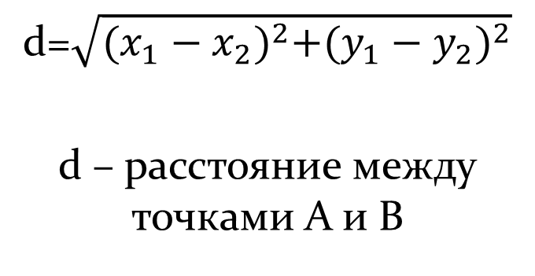
Ikki nuqta orasidagi masofa
Ikki nuqta orasidagi masofa
Agar A (2;1) va B(x; -2) nuqtalar orasidagi masofa 5 ga teng bo‘lsa, x ni toping.
5 =$\sqrt{{(2−x)}^{2}+{(1+2)}^{2}}$
25 = (2-x)² + 9
16 = (2-x)²
x = - 2

Slide 4
Mustahkamlash
АВ kesma o‘rtasining koordinatasini toping.
А ( 3; 7 ) va В ( -2; 5).
$x_{A}$;
$$y_{A}$$
$$x_{B;}$$
$$y_{B}$$
С ( 0,5; 6)

Slide 5
Mustahkamlash
АВ kesma uzunligini toping.
А ( 10; -2 ) va В ( -2; -7).
|АВ| = 13
IABI=$\sqrt{{(−2−10)}^{2}+{(−7+2)}^{2}}$

Slide 6
Mustahkamlash
А (-5; 0) va В (2; 0) orasidagi masofani toping.
А (а; 0) va В (b; 0) bo‘lsa,

Slide 7
Aylana radiusi r va uning markazi bo‘lgan C nuqtaning
koordinatasini toping.
y
x₀
y₀
(x – )² + (y – )²
( )
( )
-3
3
-2
2
= ²
= 9
3
O
x
r = 3
r
x₀
y₀
C( ; )
C(-3;-2)
(x–x₀)²+(y–y₀)²
= r²
Notes:
«Геометрия 7-9» Л.С. Атанасян и др.

Slide 8
Aylana tenglamasi | Markaz
r
(x – 3 )² + (y – 2)² = 16
C(3; 2)
r = 4
(x – 1 )² + (y + 2)² = 4
C(1;-2)
r = 2
(x + 5 )² + (y – 3)² = 25
C(-5; 3)
r = 5
(x – 1 )² + y ² = 8
r = 8
C(1; 0)
x ² + (y + 2)² = 2
C(0;-2)
r = 2
x ² + y ² = 9
C(0; 0)
r = 3
(x – 3 )² + (y – 2)² = 0,09
C(3; 2)
r = 0,3

Slide 9
Aylana tenglamasi
O(0; 3)
r = 2
Markaz? Radius?
9
-4
x ² + y ² – 6y + 5 = 0;
( )
x ² + y ² – 6y + 9 – 4 = 0;
x ² + (y – 3) ²– 4 = 0;
x ² + (y – 3) ² = 4
Notes:
«Геометрия 7-9» Л.С. Атанасян и др.

Slide 10
To‘g‘ri chiziq tenglamasi
А (1; 7) va В (-3; -1), nuqtalardan o‘tuvchi to‘g‘ri chiziq
tenglamasini tuzing.
$$\frac{x−1}{−3−1}=\frac{y−7}{−1−7}$$
$$\frac{x−x_{1}}{x_{2}−x_{1}}=\frac{y−y_{1}}{y_{2}−y_{1}}$$
$$\frac{x−1}{−4}=\frac{y−7}{−8}$$
$$−8x+8=−4y+28$$
8x - 4y -20 = 0
2x – y + 5 = 0

Slide 11
To‘g‘ri chiziq tenglamasi
x + 2y + 3 = 0 tenglama bilan berilgan to‘g‘ri chiziqning
koordinatalar o‘qlari bilan kesishish nuqtalarini toping.
0 + 2y + 3 = 0
2y = -3
y = -1,5
x + 0 + 3 = 0
x = -3
OX o‘qini (-3; 0) nuqtada kesadi.
OY o‘qini (0; -1,5) nuqtada kesadi.
Notes:
«Геометрия 7-9» Л.С. Атанасян и др.

Slide 12
Mustaqil bajarish uchun topshiriqlar:
1
29 - masala
152-sahifa
2
30 - masala

